Slide 1
CANCEROGENESI CHIMICA
CLASSIFICAZIONE DEI CANCEROGENI IN RELAZIONE ALLA LORO AZIONE SU UNA O PIU’ STADI DELLA CANCEROGENESI
Agenti inizianti (cancerogeni incompleti): sostanze capaci solo di iniziare la cellula.
Agenti promoventi: sostanze capaci di causare l’espansione dei cloni cellulari iniziati.
Agenti “progressor”: sostanze capaci di convertire una cellula iniziata o una cellula nello stadio di promozione a una cellula potenzialmente maligna. Agiscono soltanto per effettuare la

Slide 2
CANCEROGENESI CHIMICA
CLASSIFICAZIONE DEI CANCEROGENI IN RELAZIONE ALLA LORO AZIONE SU UNA O PIU’ STADI DELLA CANCEROGENESI
transizione di una cellula dallo stadio di promozione a quello di progressione.
Cancerogeni completi: sostanze con la capacità di indurre il cancro da cellule normali, generalmente con proprietà di iniziatori, promotori e di “progressor”.

Slide 3
Cancerogeni classificati in base alla loro potenza:
a - cancerogeni potenti
alta incidenza di neoplasie con basse dosi in gruppi ridotti di animali
b - Cancerogeni deboli
evidenziabili solo con alte dosi in elevato numero di animali
Cancerogeni classificati in base tipo informazioni disponibili:
a] Cancerogeni riconosciuti.
b] Cancerogeni sospetti
c] Cancerogeni potenziali
Cancerogeni classificati in base al meccanismo di azione::
a] Cancerogeni genotossici
b] Cancerogeni epigenetici non genotossici
Cancerogenesi chimica processo a più stadi.
Dopo interazione fra cancerogeno genotossico e DNA la cellula può:
- Morire
- Ritornare una cellula normale mediante una riparazione del DNA
- Andare incontro a replicazione (iniziazione diventa irreversibile)
Le cellule iniziate:
ø silenti: per influenza in senso soppressivo da circostanti cellule normali)
ø proliferazione: per diminuita influenza soppressiva causata da es.:
- rimozione cellulare (tipo epatectomia parziale)
- distruzione di cellule (da composti chimici citotossici, virus, radiazioni)
- fattori di accrescimento (ormoni)
Cancerogeni epigenetici aumentano incidenza di tumori:
-promuovendo replicazione cellule già iniziate da cancerogeni genotossici [Promotori]
-incrementando quota disponibile di cancerogeni genotossici e/o dei loro metaboliti nel sito di azione [cocancerogeni]

Slide 4
C A N C E R O G E N I G E N O T O S S I C I
Provocano tumori per danno al DNA attraverso formazione legame covalente.
A] Cancerogeni ad azione diretta o cancerogeni ultimi o primari
elettrofili e possono legarsi al DNA e ad altre macromolecole
B] Precancerogeni o Procancerogeni
necessaria conversione (bioattivazione) per divenire cancerogeni ultimi
direttamente o attraverso uno stadio intermedio [cancerogeni prossimi o indiretti]
Cancerogeni genotossici possono essere:
a - iniziatori puri (es. trans-4-acetil-aminostilbene)
b - cancerogeni completi (es. 2-acetil-amino-fluorene)

Slide 5
1] Ag e n t i d i r e t t i o p r i m a r i [organici]
indipendenti da attivazione; di per se stessi reattivi elettrofili capaci di reagire con bersagli nucleofili, compreso DNA bersagli: Guanina in N7 e O8 - adenina in N3
a] Aloeteri ed altri composti alogenati
Legame Carbonio-alogeno
Alchilanti e cancerogeni estremamente potenti.
bis(clorometil)etere → cancro del tratto respiratorio superiore nell'uomo
b] Alchilimine - Nitrosamidi - nitrosouree
N-metilnitrosourea, N-metilnitrouretano e N-metil-N'-nitro-N-nitroso-guanidina (decomposizione idrolitica danno ione etilenimonio).
Streptozocina (metilnitrosourea sostituita) antibiotico da Streptomices acromogenes → carcinomi pancreatici; cancerogeno in varie specie.
Derivati etileniminici citostatici: thiotepa (trietilenetiofosforamide)→ tumori
c] Epossidi e lattoni
d] Esteri dell'acido solforico
Dimetil solfato reagente chimico con potente attività alchilante.
Mutageni e cancerogeni nei roditori Segnalati casi di tumori in persone
1,4-butanediolo dimetansolfonato o Busulfan (Myleran) usato in leucemie croniche - cancerogeno

Slide 6
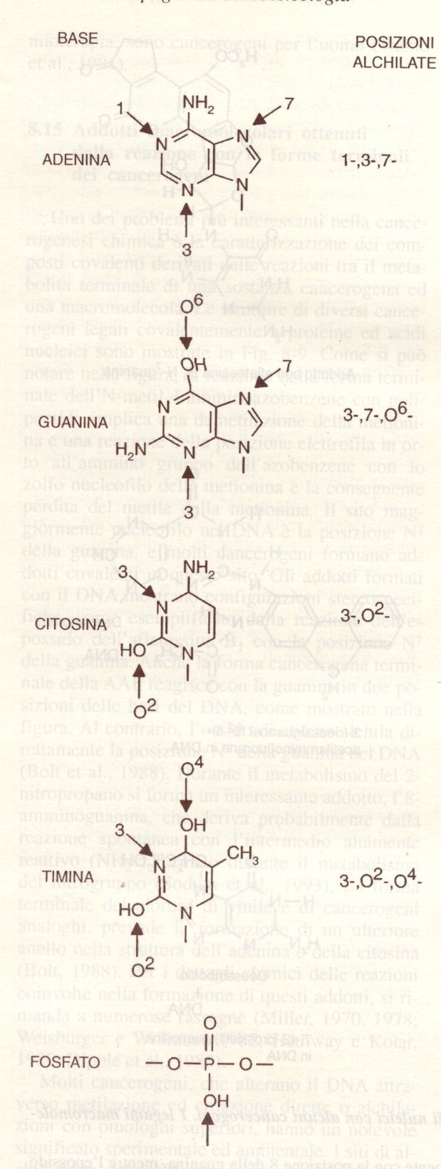
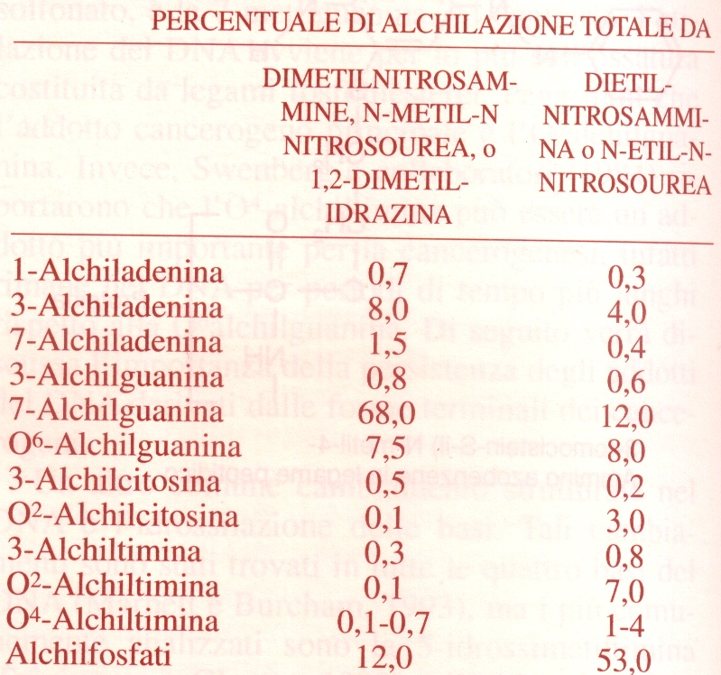
CANCEROGENESI PER ALCHILAZIONE DIRETTA DEL DNA

Slide 7
2] A g e n t i g e no t o s s i c i p r i m a r i (inorganici)
a] Composti inorganici radioattivi
uranio, radio e gas radon → carcinogenicità attribuibile a radioattività.
Uranio, radio e radon → cancro polmonare nei minatori
Radon nelle abitazioni
Elementi radioattivi o loro composti → concentrazione in organi o tessuti → rischio di cancro (iodio e stronzio)
b] Metalli e ioni metallici
Titanio, nickel, cromo, cobalto, piombo, manganese, berillio
cancerogeni ( soprattutto titanio e nickel)
tumori nel punto di applicazione (sarcomi nei ratti dopo iniezione s.c.)
c] Complessi di coordinazione del platino(II)
cis-diclorodiaminoplatino usato nella terapia antitumorale.
mutageni che agiscono sul sistema Salmonella typhimurium di Ames
potenti cancerogeni come risulta da diversi test:
  induzione di tumori polmonari nel topo
  iniziazione di tumori cutanei quando applicati alla cute di topo e seguiti dalla promozione con esteri di forbolo
  induzione di sarcomi dopo iniezione sottocutanea.

Slide 8
3] A g e n t i g e n o t o s s i c i s e c o n d a r i [p r o c a n c e r o g e n i]
Necessaria attivazione metabolica
Maggior parte dei carcerogeni chimici
Non causano cancro nel sito di applicazione (ad eccezione idrocarburi policiclici aromatici)
Cancerogeni per tessuti distanti dove avviene attivazione
a] Idrocarburi aromatici policiclici
costituiti da diversi anelli aromatici legati fra loro
presenti in prodotti ambientali
coinvolti nel cancro polmonare (fumatori o lavoratori con catrame)
Roditori sensibili a 3-metilcolantrene e 7,12-dimetilbenzantracene :
Applicazione cutanea → carcinomi Iniezione s.c. sarcomi
Studi struttura-attività cancerogena nel topo
Scheletro benz[a]antracenico angolare. Antracene non cancerogeno, ben[a]antracene debole cancerogenicità.
Aggiunta altro anello benzenico in posizioni selezionate
potente cancerogenicità (dibenz[a,]antracene, benzo[a]pirene)
Introduzione gruppi metilici su carboni specifici dell'anello
aumento cancerogenicità (7,12-dimetilbenz[a] antracene (DMBA)

Slide 9
b] Amine aromatiche monocicliche
Prototipo anilina a lungo considerata non cancerogena ma
in saggio a lungo termine con alto dosaggio → sarcomi (milza)
N-acetilderivato, acetanilide, non sembra cancerogeno
derivato p-idrossi dell'acetanilide (paracetamolo) non cancerogeno
Fenacetina (4-etossiacetanilide) → tumori renali nel ratto
Nell'uomo abuso di fenacetina → tumori vescica e pelvi renale.
c] Amine aromatiche eterocicliche
Pirolisi di singoli aminoacidi → amine aromatiche eterocicliche (HAA) tumori epatici, intestino tenue e crasso, vescica nel ratto maschio
- tumori mammari nelle femmine.
d] Nitrosamine specifiche del tabacco
Nitrosamine cancerogene derivano dalla nicotina e presenti nel fumo Nitrosamine tumori a cavità orale e nasale, polmoni, esofago, pancreas nel ratto.
Soggetti fumatori ed eccesso alcool → rischio tumori bocca ed esofago
Sono stati identificati almeno 28 composti cancerogeni nel tabacco da masticare. I più dannosi sono le nitrosammine, una famiglia di composti presenti in minima quantità anche in alcuni alimenti e riconosciuti come cancerogeni. Come il tabacco contenuto nelle sigarette, anche in quello da masticare sono inoltre presenti polonio 210 e idrocarburi policiclici aromatici. (www.fondazioneveronesi.it)

Slide 10
e] Nitrosamine
Struttura base R,R'- N - N = O
Tutte cancerogene ma diversi organi bersaglio
Dimetil-nitrosamina e dietil-nitrosamina → tumori epatici (ratti)
Dibutil-nitrosamina → tumori alla vescica
Nitrosamine asimmetriche → tumori all'esofago
Formazione da ingestione nitriti e amina secondaria [Nitrosazione]
Nitrosamine largamente presenti in:
a) macro-ambiente:
- concerie - tappezzerie auto nuove - cosmetici
- cibi (nitriti impiegati come conservanti)
- bevande: birra e whisky
- fumo delle sigarette: N-nitroso-morfolina ed N-nitroso-nicotina
b) micro-ambiente:
- origine endogena (tratto gastro-intestinale)
- formazione nell'intestino di nitrati da proteine o presenti nei vegetali
- dopo assorbimento, secreti con la saliva
- cavo orale: riduzione a nitriti e trasporto a livello gastro-enterico
- intestino crasso: processo di nitrosazione
-stomaco normalmente meno interessato
-Nitrati in acqua potabile

Slide 11
Amine secondarie diffuse in alimenti e prodotte da processi digestivi
Reazioni di nitrosazione inibite da neutralizzazione di nitriti con vitamina C, vitamina E e antiossidanti come butil-idrossi-anisolo
(Carni conservate con nitriti trattate con ascorbato)
Capacità Vitamina C di neutralizzare nitriti usata in preparazioni farmaceutiche con sostituenti potenzialmente nitrosabili
f] Mostarde azotate e cloroetil-nitrosouree
mecloretamina (terapia morbo di Hodgkin)
ciclofosfamide o Endoxan, il Melfalan o Alkeran e Clorambucile o Leukeran.
Agenti alchilanti con potenziale cancerogeno.
Ciclofosfamide : tumori alla vescica (leucemia) (uomo)
Carmustina e Lomustina (cloroetilnitrosouree)
morbo di Hodgkins, linfomi, mielomi, tumori del cervello primari e metastatici, carcinomi mammari.
Sono cancerogeni negli animali.

Slide 12
g] Carbammati
Esteri e derivati dell'acido carbammico.
Composti chimici industriali importanti (pesticidi di uso agricolo).
etilcarbammato o uretano etilico (anestetico)
Nel topo: tumori polmonari anche dopo una sola dose
Applicazione cutanea di uretano etilico, seguita da olio di croton: tumori cutanei nel topo
Cancerogeno in ratti e criceti: tumori epatici e polmonari.
metilcarbammato e altri omologhi debolmente attivi o inattivi
(carbammato etilico , deidrogenazione ,carbammato di vinile ) Maggior parte dei pesticidi carbammici non cancerogeni
h] Prodotti di muffe
Principalmente impiegati come farmaci.
Doxorubicina o Adriamicina, Daunorubicina, Daunomicina e dactinomicina o Actinomicina D cancerogeni.
Adriamicina e daunomicina : tumori a diversi organi bersaglio anche ghiandole mammarie.
Azaserina : cancro a pancreas e rene nel ratto.
i] Micotossine
Aspergillus flavus: 4 tipi di aflatossine: B1, B2, G1 e G2
aflatossina B1 uno dei più potenti cancerogeni conosciuti (fegato) (parti per bilione)
Notes:
12

Slide 13
C A N C E R O G E N I E P I G E N E T I C I
Non interagiscono con DNA
Promuovono crescita tumori da cancerogeni genotossici.
Richieste alte dosi ed esposizioni prolungate.
Si dividono in Cocancerogeni (A) e Promotori (B)

Slide 14
A - Cocancerogeni:
-accrescono effetti di cancerogeni genotossici se somministrati insieme
-aumentano nell'organismo concentrazione dell'iniziatore per
1.incremento nell'assorbimento del cancerogeno attraverso cute o tratto gastro-enterico
2. incremento della bioattivazione
3. decremento eliminazione dell'iniziatore
4. per inibizione degli enzimi deputati a detossificazione
5. per deplezione substrati endogeni per reazioni della II Fase, (tipo glutatione)
- Facilitano probabilmente uptake cellulare dei carcinogeni genotossici - - Inibiscono velocità o efficienza della riparazione del DNA
B - Promotori
Es. cancerogenesi con olio di croton (anche cocancerogeno)
Aumentano effetti iniziatori se assunti dopo questi ultimi per:
-Stimolazione proliferazione cellulare attraverso effetti citotossici od ormonali
-Inibizione comunicazioni intercellulari per cui cellule iniziate non più inibite da cellule circostanti normali
-Immunosoppressione

Slide 15
1] C a n c e r o g e n i p r o m o t o r i
a] Tetradecanoil forbolo acetato (TPA)
Componente naturale olio di Croton o <forbolo miristato acetato>
Può produrre esso stesso una bassa incidenza di tumori cutanei.
Inibisce cominicazioni intercellulari
b] Fenobarbital
Aumenta incidenza tumori epatici nel topo, quasi mai nel ratto
Non genotossico, aumenta effetti cancerogeni epatici se somministrato dopo di essi. capace inibire comunicazioni intercellulari in cellule epatiche in coltura
Studi epidemiologici su uomo non evidenze cancerogenicità
c] Saccarina
Dolcificante più volte accusato di produrre tumori alla vescica.
Non metabolizzata - non genotossica
Determina alterato metabolismo intestinale delle proteine con
maggiore eliminazione urinaria di metaboliti indolici (tumori vescica)
Attualmente si ritiene non reale pericolo per uomo.
d] Modificatori ormonali
Agenti mitogeni naturali (promotori con iniziatori sconosciuti)
Se dosi fisiologiche. non induzione tumori
Se dosi anormalmente alte per lungo tempo: tumori (uomo ed animali)
Alterazione equilibri omeostatici dose dipendente e reversibile purchè sbilanciamenti non tanto protratti da determinare neoplasie stabili ormone-indipendenti.

Slide 16
- Estrogeni
estradiolo: cancro in animali e uomo se somministrato cronicamente ad alti livelli
dietilstilbestrolo: in topi trattati con virus tumore mammario
già a basse dosi discreta incidenza tumori mammari
- Contraccettivi orali
Casi di tumori epatici estremamente rari
Effetto protettivo contro tumori mammella, ovaie ed endometrio
-Tamoxifen (Nolvadex)
Antiestrogeno, utile nel cancro alla mammella → tumori epatici nei roditori
-Androgeni
Testosterone cancerogeno nel topo e nel ratto:
- neoplasmi all'utero in topi femmina
- adenoma prostatico in ratti maschi
Nell'uomo casi di tumori al fegato in uomini con elevate quantità di androgeni come agenti anabolizzanti o miotrofici.

Slide 17
e] Farmaci immunosoppressori
Impossibilità di riconoscere nuovi antigeni su cellule neoplastiche
Progressione del tumore
Attività immunodepressiva presente in molti carcinomi genotossici
-Azatioprina e 6-mercaptopurina : linfomi - leucemie e sarcomi
-Ciclofosfamide: leucemie
-Ciclosporina: linfomi (uomo) e leucemie (topo)
f] Agenti citotossici
Qualunque sostanza lesiva per le cellule : stimolo per la proliferazione
Al di sotto della dose soglia citotossica : nessun effetto di promozione
Tetracloruro di carbonio : necrosi epatica : tumori epatici

Slide 18
CANCEROGENESI CHIMICA
La prima descrizione di induzione di tumori cutanei per applicazione di catrame alla cute risale al 1915 (Giappone).
CANCEROGENESI DA SOSTANZE CHIMICHE ORGANICHE
Il primo idrocarburo policiclico aromatico (IPA) di sintesi fu prodotto nel 1930 (dibenzo[a,h]antracene, o 1,2,5,6 benzanantracene) e si dimostrò un potente cancerogeno cutaneo (topo).

Slide 19
CANCEROGENESI CHIMICA
CANCEROGENESI DA SOSTANZE CHIMICHE ORGANICHE
Nel 1932 fu isolato dal catrame il benzo[a]pirene. La potenza cancerogena degli IPA è variabile. Ad esempio, l’isomero dibenzo[a,c]antracene è poco attivo al contrario del dibenzo[a,h]antracene (cancerogeno completo).
I più potenti sono il 3-metilcolantrene e il 7,12-dimetilbenzo[a]antracene.
Il benzo[e]pirene è inattivo nell’induzione del cancro cutaneo, ma può “iniziare” il processo.

Slide 20
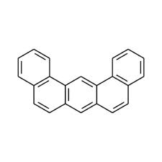
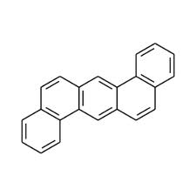
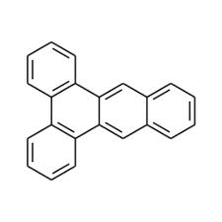
dibenzo[a,j]antracene; dibenzo[a,h]antracene; dibenzo[a,c]antracen
Si è visto che il benzopirene e simili idrocarburi si formano in tutte le combustioni incomplete; per esempio nella combustione del gasolio, per cui sono presenti nei gas di scarico degli autoveicoli, ma anche nel riscaldamento dei grassi e perfino nel fumo dell’incenso. In particolare le sostanze catramose che si formano nel fumo delle sigarette contengono benzopirene, fonte dei tumori al polmone che rappresentano la causa di circa un quarto delle morti per cancro.

Slide 21
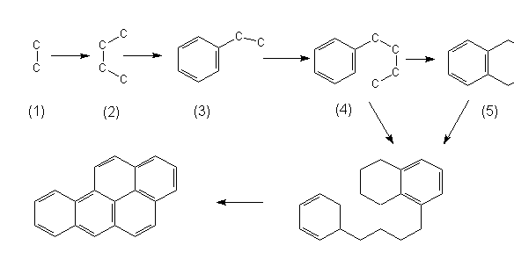
IPA (idrocarburi policiclici aromatici)

Slide 22
CANCEROGENESI CHIMICA
CANCEROGENESI DA SOSTANZE CHIMICHE ORGANICHE
Nel 1935 fu dimostrato che il colorante azoico o-aminoazotoluene, somministrato con la dieta, induceva neoplasie epatiche.
I coloranti azoici, a differenza degli IPA, non agiscono nella sede di contatto, ma in una sede remota, come ad esempio il fegato.
Alcune amine aromatiche sono potenti cancerogeni.

Slide 23
CANCEROGENESI CHIMICA
CANCEROGENESI DA SOSTANZE CHIMICHE ORGANICHE
La nitrosamina NNK [4-(metilnitrosamino-)-1-(3-piridil)-1-butanone] è prodotto dalla nicotina durante la combustione ed è un potente cancerogeno.
Altro potente cancerogeno per il fegato è l’aflatossina B1, prodotta da una specie di Aspergillus flavus (un fungo). E’ uno dei più potenti cancerogeni epatici noti.

Slide 24
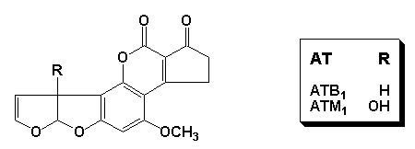
AFLATOSSINE (struttura generale)

Slide 25
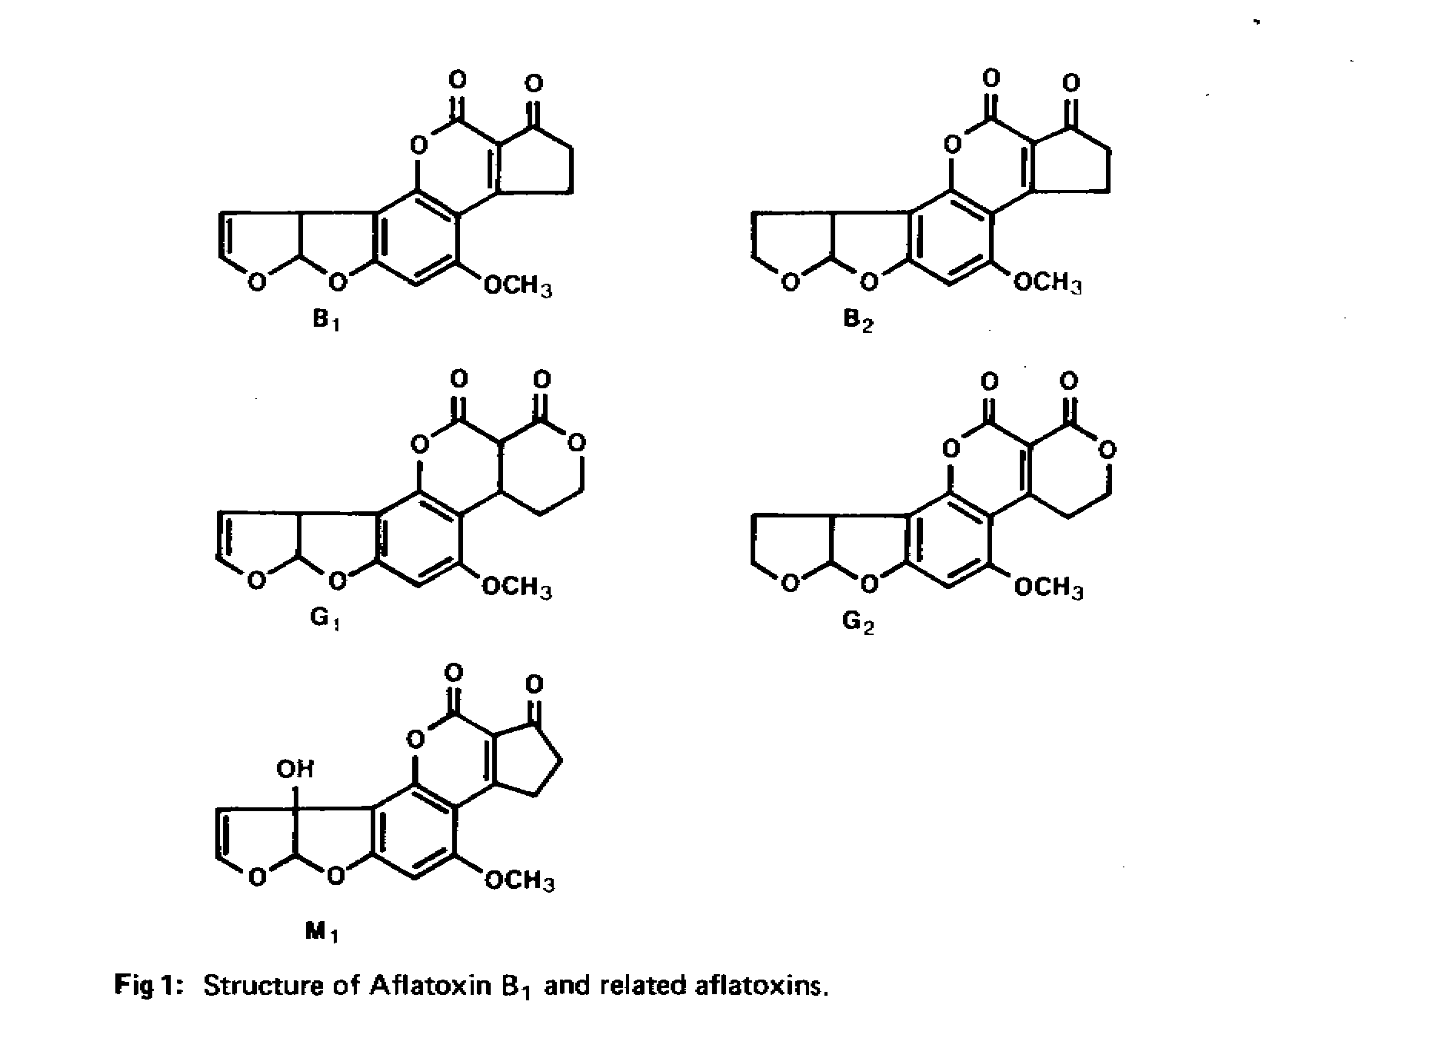

Slide 26
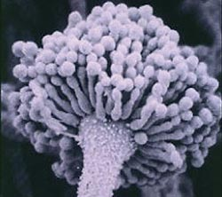
Aspergillus Flavus

Slide 27
CANCEROGENESI CHIMICA
CANCEROGENESI DA SOSTANZE CHIMICHE INORGANICHE
Alcuni metalli sono noti come cancerogeni:
As (raffinerie di Cu, pesticidi, impianti chimici, acqua, fumo di sigaretta) è un noto cancerogeno per polmone, cute, fegato e sangue (linfomi, leucemie).
Cd (raffinerie di Cd, saldatura) è un sospetto cancerogeno per il polmone e la prostata.
Cr (raffinerie di Cr, cromatura, pigmenti) è un cancerogeno per polmone e tratto digestivo.

Slide 28
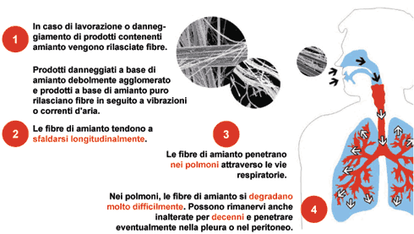
Asbesto cancerogeno (promotore) (non mutageno) (iniziatore?)

Slide 29
I ipotesi: stress ossidativo
II ipotesi: danno ai cromosomi
III ipotesi: adsorbimento

Slide 30
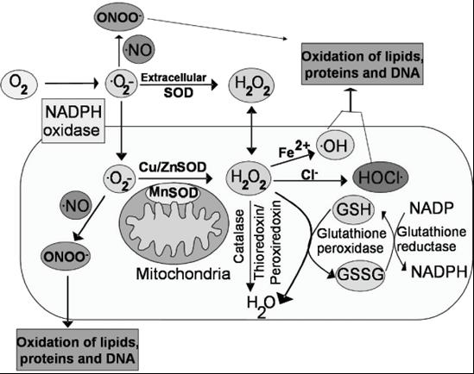
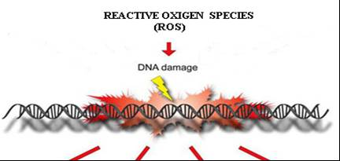
I ipotesi: sinergismo tra le caratteristiche chimico fisiche delle fibre e l’azione prodotta dai fagociti

Slide 31
II ipotesi: è stato ipotizzato che, una volta penetrate nella membrana nucleare, le fibre d’asbesto possono interagire col fuso mitotico, disturbando il processo di divisione cellulare e causando, quindi, aneuploidie o altre forme di anomalie cromosomiche
III ipotesi: la “teoria dell’adsorbimento” fa’ invece riferimento all’alta affinità della superficie delle fibre di amianto per alcune proteine endogene ed altre molecole come, per esempio, i componenti del fumo di sigaretta. Tale proprietà che, nel caso dell’interazione con proteine endogene, sta alla base della formazione dei corpuscoli dell’amianto, sembra come minimo in parte legata alla presenza di cariche positive o negative sulla superficie delle fibre.

Slide 32
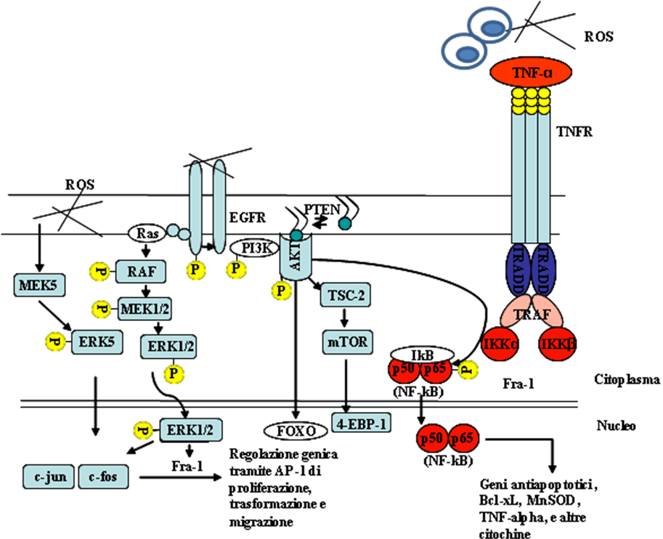
FIBRE D’AMIANTO

Slide 33
CANCEROGENESI CHIMICA
CANCEROGENESI DA SOSTANZE CHIMICHE INORGANICHE
Ni (raffinerie di Ni, galvaniche) è cancerogeno per polmone, nasofaringe, stomaco e rene.
CANCEROGENESI DA PLASTICHE E FIBRE
L’impianto di film plastici o metallici causa sarcoma nella sede di impianto in alcuni roditori (ratti e topi), ma non in altri (cavie).
La natura chimica dell’impianto non è critica.

Slide 34
CANCEROGENESI CHIMICA
CANCEROGENESI DA PLASTICHE E FIBRE
Gli impianti creerebbero le condizioni per attivare le cellule preneoplastiche già esistenti (promotori).
Tumori pleurici da asbesto.
CANCEROGENESI ORMONALE
CANCEROGENESI DA MISCELE DI CANCEROGENI

Slide 35
CANCEROGENESI CHIMICA
CANGEROGENESI DA DIETA
assunzione eccessiva di calorie
assunzione eccessiva di alcol
alimenti contaminati con aflatossina B1
Una carenza di gruppi metilati può indurre il cancro del fegato.

Slide 36
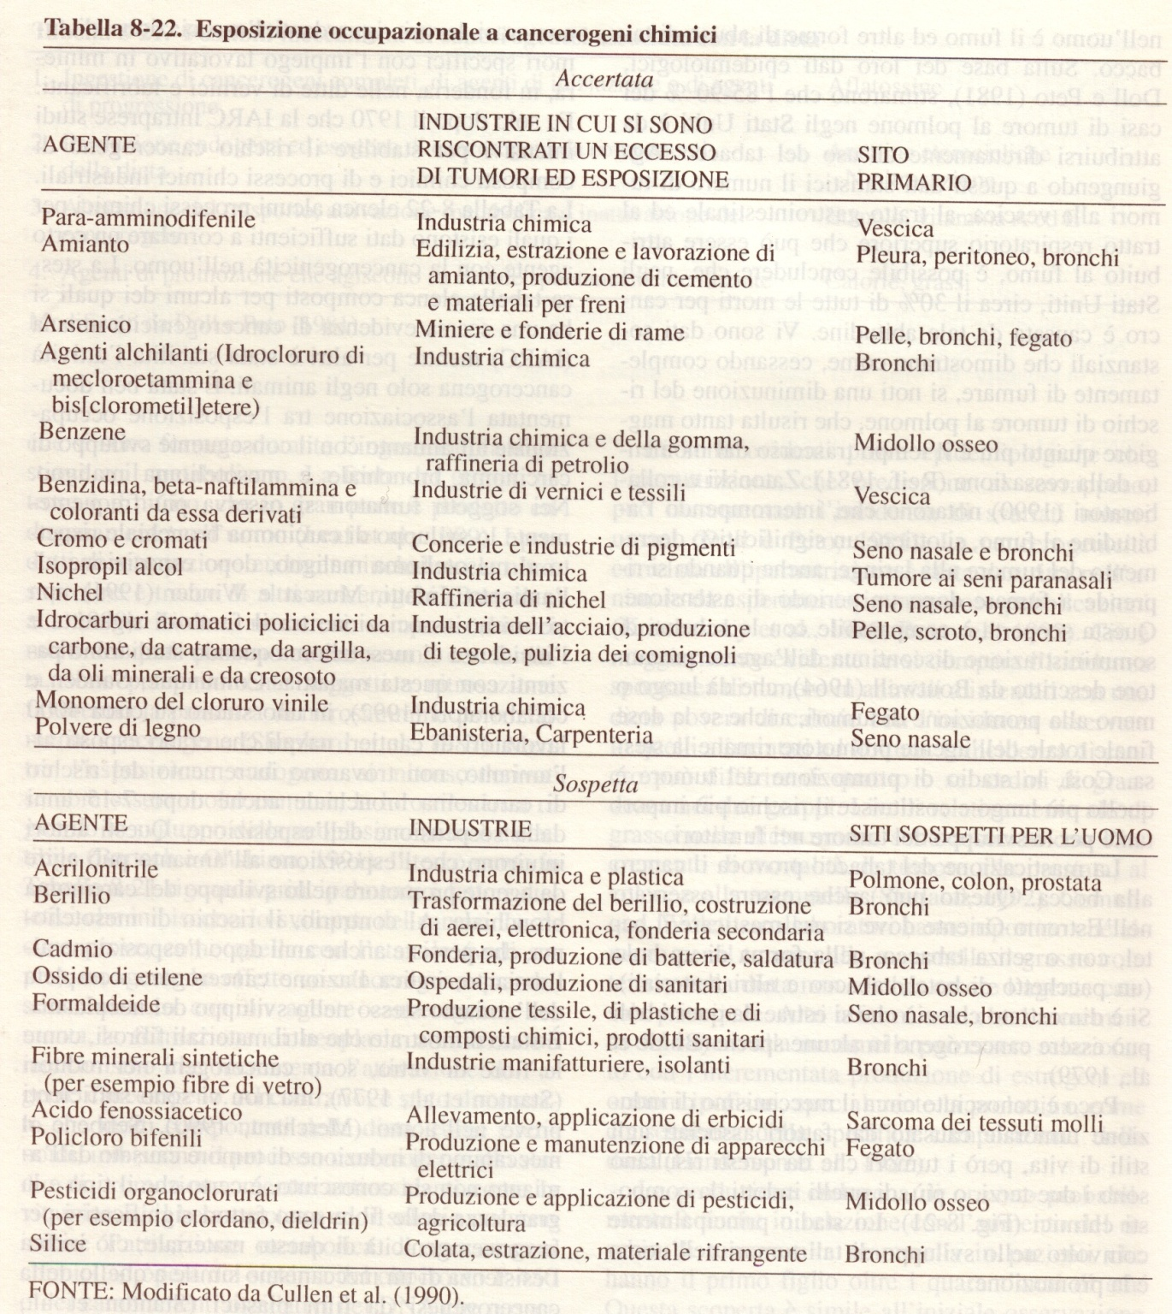
ESPOSIZIONE OCCUPAZIONALE A CANCEROGENI CHIMICI

Slide 37
CANCEROGENESI CHIMICA
MECCANISMI
I cancerogeni necessitano generalmente di attivazione metabolica.
I metaboliti intermedi tra il precancerogeno e il cancerogeno sono detti “cancerogeni prossimi”.
Il “cancerogeno finale” è la forma che effettivamente interagisce coi target cellulari e causa probabilmente la trasformazione neoplastica.

Slide 38
CANCEROGENESI CHIMICA
MECCANISMI
Per quanto riguarda gli IPA, è determinante l’ossidazione dei carboni nella “regione della baia” che è la regione stericamente posteriore formata dall’anello benzenico angolare. E’ stato suggerito che l’epossidazione in questa zona possa portare al cancerogeno finale.

Slide 40
CANCEROGENESI CHIMICA
MECCANISMI
Mutagenesi e cancerogenesi
L’induzione di una mutazione è dovuta ad una alterazione chimica o fisica nella struttura del DNA che esita in una non perfetta replicazione di una particolare regione del genoma.
Il processo di mutagenesi consiste in alterazioni strutturali del DNA, in una proliferazione cellulare che “fissa” il danno del DNA e nella riparazione che o ripara direttamente le basi o esita nella rimozione di più lunghi segmenti di DNA.

Slide 41
CANCEROGENESI CHIMICA
MECCANISMI
Mutagenesi e cancerogenesi
Composti elettrofili possono interagire coi gruppi -N dell’anello, con gruppi aminici esaciclici, con -O carbonilico e coi fosfodiesteri.
Ciò porta a prodotti di alchilazione che sono derivati covalenti delle specie reattive col DNA.
Agenti alchilanti diretti inducono preferenzialmente legami con centri altamenti nucleofili come la posizione N⁷ della guanina.

Slide 42
CANCEROGENESI CHIMICA
MECCANISMI
Mutagenesi e cancerogenesi
Specie meno reattive reagiscono con gli ossigeni nucleofili.
La posizione di un addotto del DNA e le proprietà chimiche e fisiche mostrano il tipo di mutazione indotta.
Mutazioni puntiformi, mutazioni a slittamento di lettura, aberrazioni cromosomiche, aneuploidie e poliploidizzazioni possono essere indotte con vari gradi di specificità, in parte dose-dipendente.

Slide 43
CANCEROGENESI CHIMICA
RIPARAZIONE DEL DNA E CANCEROGENESI CHIMICA
Persistenza di addotti del DNA e riparazione
L’estensione con cui si formano addotti del DNA dipende dal metabolismo e dalla reattività del metabolita finale. La persistenza dell’addotto dipende dalle capacità di riparare le alterazioni strutturali.
Meccanismi di riparazione del DNA
La reazione del DNA con specie chimiche reattive producono addotti con le basi, gli zuccheri e i fosfati.

Slide 44
CANCEROGENESI CHIMICA
RIPARAZIONE DEL DNA E CANCEROGENESI CHIMICA
Sostanze chimiche reattive bifunzionali possono indurre legami crociati dei filamenti di DNA mediante una reazione con due basi opposte.
Altri cambiamenti strutturali, quali la dimerizzazione della pirimidina, sono specifici delle radiazioni UV, mentre rotture del doppio filamento sono più comuni con le radiazioni ionizzanti.
Più di 100 geni sono dedicati alla riparazione del DNA.

Slide 45
CANCEROGENESI CHIMICA
RIPARAZIONE DEL DNA E CANCEROGENESI CHIMICA
Tipiche possibilità di riparazione del DNA:
1. Diretto annullamento del danno
alchiltransferasi
2. Riparazione per taglio della base
glicosilasi, endonucleasi apurinica/apirimidinica

Slide 46
CANCEROGENESI CHIMICA
RIPARAZIONE DEL DNA E CANCEROGENESI CHIMICA
3. Riparazione per taglio del nucleotide
riparazione del dimero pirimidinico
riparazione dell’addotto “ingombrante”
4. Ricombinazione: riparazione post-replicazione
5. Riparazione di accoppiamento errato
riparazione della deaminazione della 5-metilcitosina

Slide 47
CANCEROGENESI CHIMICA
RIPARAZIONE DEL DNA E CANCEROGENESI CHIMICA
Sono possibili 2 risposte:
a) meccanismo di riparazione (rimozione del DNA danneggiato)
b) meccanismo di tolleranza (il danno viene “ingannato” e non viene “fissato”)
Dopo la rimozione, le DNA-polimerasi sintetizzano del DNA complementare per chiudere il “buco” nel filamento e le ligasi completano la formazione del doppio filamento.

Slide 48
CANCEROGENESI CHIMICA
LA PATOGENESI DELLA NEOPLASIA
Iniziazione
Il processo di iniziazione richiede uno o più cicli di divisione cellulare per “fissare” il processo.
Una delle caratteristiche è la irreversibilità, nel senso che il genotipo e/o il fenotipo della cellula iniziata è stabilito al momento dell’”iniziazione”; non tutte le cellule iniziate sopravvivono a causa di processi di apoptosi.

Slide 49
CANCEROGENESI CHIMICA
LA PATOGENESI DELLA NEOPLASIA
Promozione
Numerose sostanze chimiche indicono promozione. Al contrario delle sostanze inizianti, non vi sono evidenze di una diretta interazione col DNA o che sia richiesto il loro metabolismo.
La caratteristica distintiva è la reversibilità.
La repressione di lesioni preneoplastiche dopo rimozione dell’agente promovente è dovuta all’apoptosi.

Slide 50
CANCEROGENESI CHIMICA
LA PATOGENESI DELLA NEOPLASIA
Promozione
Altra caratteristica è la ridifferenziazione o rimodellamento.
Ancora è la suscettibilità alla modulazione da parte di fattori fisiologici: età, sesso, fattori ormonali.
La curva dose-risposta è sigmoide, quindi con una soglia e un effetto massimo.

Slide 51
CANCEROGENESI CHIMICA
LA PATOGENESI DELLA NEOPLASIA
Promozione
La soglia è conseguenza della natura reversibile.
L’effetto massimo è dovuto alla saturazione dei legami e/o alla promozione di tutte le cellule iniziate.
La potenza relativa di un agente promovente può essere determinata in funzione della sua abilità a indurre crescita clonale delle cellule iniziate.

Slide 52
CANCEROGENESI CHIMICA
LA PATOGENESI DELLA NEOPLASIA
Progressione
La caratteristica della progressione maligna (velocità di crescita, invasività, frequenza delle metastasi, risposta ormonale, caratteristiche morfologiche) varia indipendentemente dagli sviluppi della malattia.
Sua caratteristica è l’irreversibilità.
Le lesioni pre-maligne, nella fase di progressione, accadono stocasticamente (per semplice probabilità statistica)

Slide 53
CANCEROGENESI CHIMICA
MECCANISMI CELLULARI E MOLECOLARI DEGLI STADI DELLA CANCEROGENESI
Iniziazione
Sono fondamentali 3 processi:
1. Metabolismo
2. Riparazione del DNA
3. Proliferazione cellulare

Slide 54
CANCEROGENESI CHIMICA
MECCANISMI CELLULARI E MOLECOLARI DEGLI STADI DELLA CANCEROGENESI
Iniziazione
Si possono osservare:
1. Semplici mutazioni (transizioni, transversioni, piccole delezioni) coinvolgenti il genoma cellulare;
2. In alcune specie o tessuti, mutazioni puntiformi da protooncogeni e/o potenziali oncogeni cellulari;

Slide 55
CANCEROGENESI CHIMICA
MECCANISMI CELLULARI E MOLECOLARI DEGLI STADI DELLA CANCEROGENESI
Iniziazione
3. Mutazioni nei geni delle vie di transduzione del segnale che possono esitare in un fenotipo alterato.

Slide 56
CANCEROGENESI CHIMICA
MECCANISMI CELLULARI E MOLECOLARI DEGLI STADI DELLA CANCEROGENESI
Promozione
Gli agenti promoventi possono indurre i loro effetti per la loro abilità ad alterare l’espressione genica.
Turbano la via dei segnali di transduzione.
Il meccanismo di alterazione dell’espressione genica può essere mediato da recettori specifici.

Slide 57
CANCEROGENESI CHIMICA
MECCANISMI CELLULARI E MOLECOLARI DEGLI STADI DELLA CANCEROGENESI
Promozione
Si possono osservare:
1. Amplificazioni reversibili o repressione dell’espressione genica mediata da recettori specifici per lo specifico agente promovente;
2. Inibizione dell’apoptosi da parte dell’agente promovente;
3. Non alterazioni strutturali dirette del DNA per azione diretta o dopo metabolismo dell’agente promovente.

Slide 58
CANCEROGENESI CHIMICA
MECCANISMI CELLULARI E MOLECOLARI DEGLI STADI DELLA CANCEROGENESI
Progressione
Generalmente si sviluppa da cellule in fase di promozione, ma può direttamente svilupparsi da cellule normali, come risultato di una dose elevata, citotossica, di un agente cancerogeno completo, capace cioè di indurre iniziazione e progressione.
Cellule in stato di progressione possono evolvere con caratteristiche di invasività, crescita metastatica e anapalsia.

Slide 59
CANCEROGENESI CHIMICA
MECCANISMI CELLULARI E MOLECOLARI DEGLI STADI DELLA CANCEROGENESI
Progressione
Anaplasia: processo o stato di una neoplasia caratterizzato da perdita delle normali differenziazioni cellulari, organizzazioni tissutali e funzioni.

Slide 60
CANCEROGENESI CHIMICA
MECCANISMI CELLULARI E MOLECOLARI DEGLI STADI DELLA CANCEROGENESI
Progressione
Si possono osservare:
1. Alterazioni genetiche complesse risultanti da una evoluzione di instabilità cariotipica (translocazione cromosomica, delezione, amplificazione genica, ricombinazione);
2. Cambiamenti irreversibili nell’espressione genica, inclusa quella fetale, alterata espressione genica dei

Slide 61
CANCEROGENESI CHIMICA
MECCANISMI CELLULARI E MOLECOLARI DEGLI STADI DELLA CANCEROGENESI
Progressione
complessi di istocompatibilità maggiore e produzione ormonale ectopica;
3. Selezione di cellule neoplastiche per una crescita ottimale in risposta all’ambiente cellulare, inclusa l’evoluzione dell’instabilità cariotipica.

Slide 62
CANCEROGENESI CHIMICA
MECCANISMI CELLULARI E MOLECOLARI DEGLI STADI DELLA CANCEROGENESI
Progressione
La caratteristica molecolare critica dello stadio di progressione è l’instabilità cariotipica.
I meccanismi di tale instabilità sono molti e includono: rottura dell’apparato mitotico, alterazioni della funzione dei telomeri, ipometilazione del DNA, ricombinazione, amplificazione genica e transposizione genica.

